Slide 1
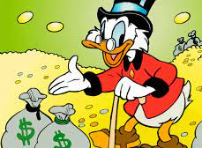
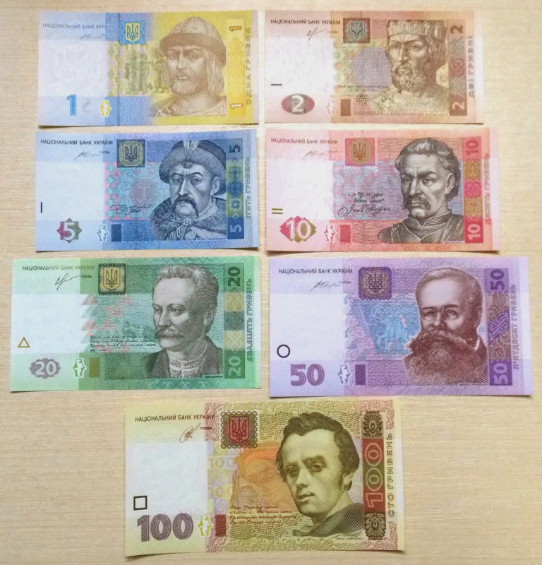
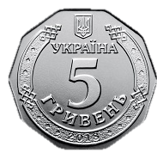

Полічи гроші.
Запиши, як обчислюєш.

Slide 2

Полічи гроші.
Запиши, як обчислити зручним способом.

Slide 3

Обчисли зручним способом.
 | 8 | + | 5 | + | 2 | =
 | 5 | + | 6 | + | 5 | =
 | 9 | + | 8 | + | 1 | =
10

Slide 4

Задачі на знаходження суми трьох доданків
Задача
Тато купив 2 кг груш, 4 кг винограду і 8 кг яблук . Скільки всього кілограмів фруктів купив тато?

Slide 5
Гр. -
Задача
2кг
В. -
4кг
? кг
Яб. -
8кг
14(кг)
2 + 4 + 8 =

Slide 6
Складаємо короткий запис задачі
Задача
У голуб’ятнику було 5 білих голубів, 4 чорних і 6 чубатих голубів . Скільки всього голубів було у голуб’ятнику?

Slide 7
Задача
Б. -
5г.
Ч.-
4г.
?г.
Чуб. -
6г.
5 + 4 + 6 =
15 (г.)

Slide 8
Ст. 27 задача 2 (1)

Slide 9
Успіхів!

